Slide 1
Применение и внедрение теории решения изобретательских задач в научных исследованиях
Реутов Сергей Николаевич
ХI Международный
СИБИРСКИЙ ТРАНСПОРТНЫЙ ФОРУМ
19 – 20 июня 2024 МВК «Новосибирский Экспоцентр» Россия, Новосибирск»

Slide 2
Что такое ТРИЗ?
Теория решения изобретательских задач ( ТРИЗ ) – это системный метод создания технических и технологических инноваций, развивавшийся в СССР с начала 50-х годов, получивший в 90-е годы признание во всем мире и в настоящее время активно используется разработчиками многих мировых корпораций для научных исследований и разработок.

Slide 3
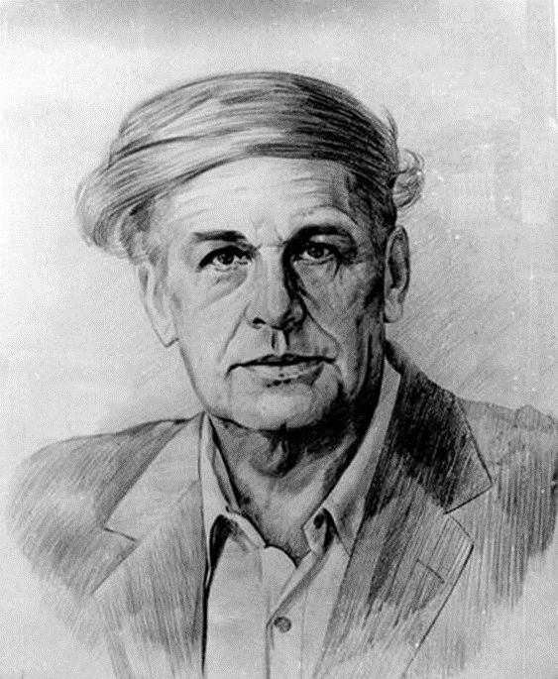
Автор и основоположник ТРИЗ
«Почему все познаваемо, а творчество непознаваемо? Что это за процесс, которым в отличие от всех других нельзя управлять?... Многие изобретения опаздывают, это давно известно; изобретатели часто ошибаются, придумывая «ногастые» паровозы и «рукастые» швейные машины, и что же, так должно быть всегда?... Я решил заняться этой проблемой, предполагая, что года за два её удастся решить…»
Первая статья о психологии изобретательского творчества
Генрих Саулович Альтшуллер
1926 - 1998

Slide 4
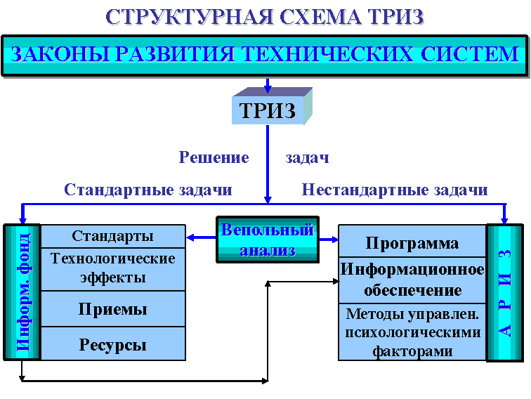
Структура ТРИЗ
Структура ТРИЗ – это набор инструментов и связей между ними, которые можно применить для научных исследований

Slide 5
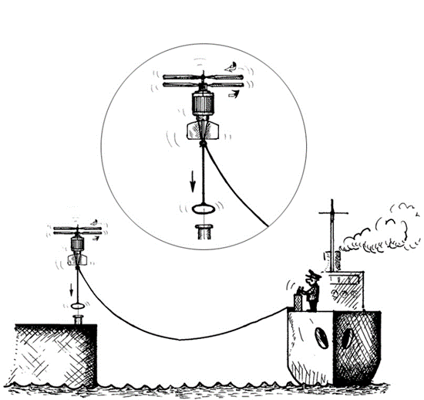
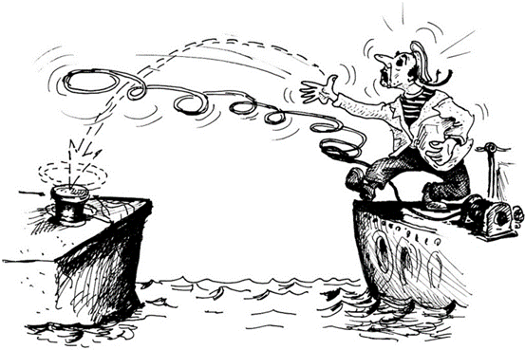
Противоречия
Противоречие – проявление несоответствия между требованиями, предъявляемыми человеком к системе, объекту, процессу.

Slide 6
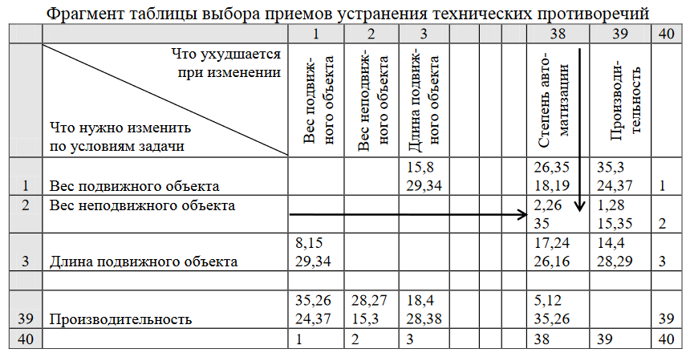
Таблица приемов разрешения противоречий
6
Таблица размерностью 39 х 39
Столбцы - что нужно изменить
Строки - Что ухудшается

Slide 7
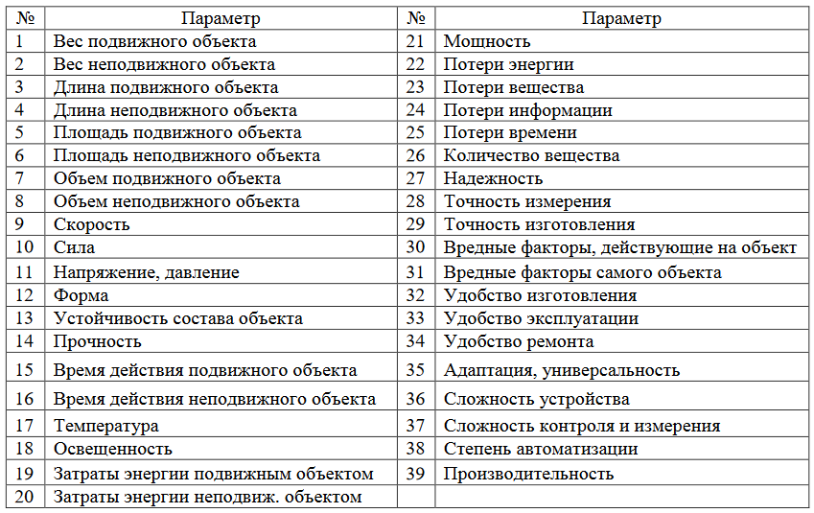
Таблица параметров для выбора приемов устранения технических противоречий
7
цифрами обозначены основные параметры устранения технических противоречий.

Slide 8
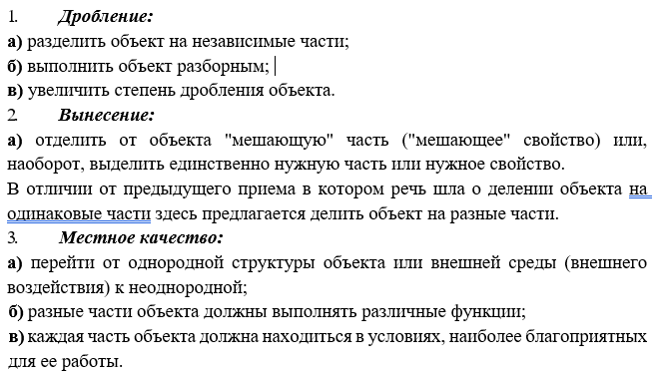
Описание приемов устранения технических противоречий

Slide 9


Системный оператор
9
Информация
Прогноз
Надсистемы в прошлом
НС (-)
Надсистемы НС (0)
Надсистемы в будущем НС (+)
Системой называется совокупность элементов и связей между ними, участвующих в определенном процессе и обладающая свойством, не сводящимся к сумме свойств элементов.
Система в прошлом (прототип)
С (-)
Система
С (0)
Система в будущем (внедрённое решение)
С (+)
Подсистемы в прошлом ПС (-)
Подсистемы ПС (0)
Подсистемы в будущем
ПС (+)
Т (-)
Т (0)
Т (+)

Slide 10
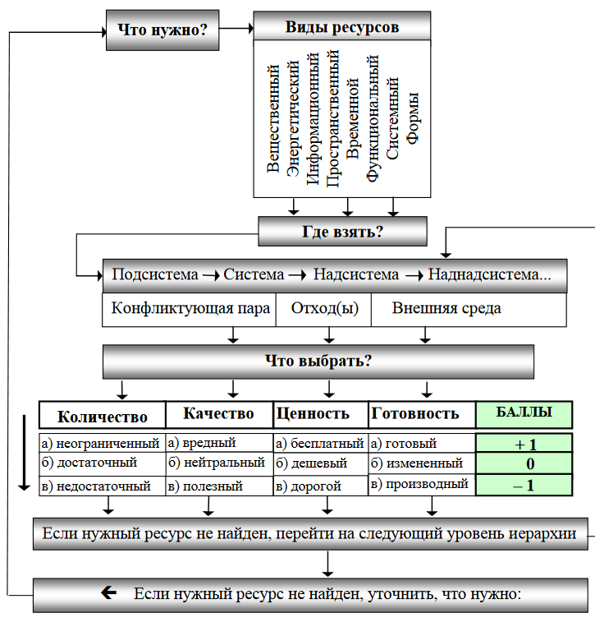
Алгоритм поиска ресурсов
10
Ресурсами в ТРИЗ называют средства разрешения противоречий

Slide 11
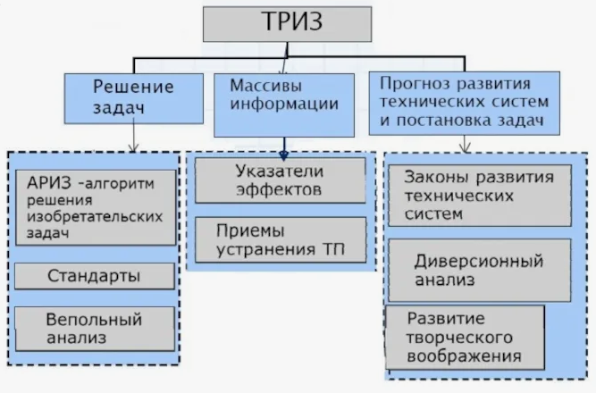
Инструменты ТРИЗ
11
Данные инструменты ТРИЗ активно могут применяются в научных исследованиях
Источники описания инструментов ТРИЗ находятся в широком доступе в интернет, библиотеках

